Slide 1


Préparez des données pour un organisme de santé publique
Projet 3:
Formation: Ingénieur IA
Marius BARTCUS

Slide 2
Contexte du travail
Problématique
Environnement de travail
Description des données
Démarche méthodologique
Nettoyage des données
Analyse statistique
Analyse univarié
Analyse bi-varié
Analyse descriptive ACP
L’application web
Sommaire

Slide 3
Context du travail
Rendre les données de santé plus accessibles pour l’agence "Santé publique France". Explorer et visualiser des données, pour que ses agents puissent les exploiter. Les étapes identifié: 1) Traiter le jeu de données et repérer des variables pertinentes. 2) Produire des visualisations pour mieux comprendre les données. Effectuer une analyse univariée/bi-variée 3) Hypothèses à l’aide d’une analyse multivariée descriptive et explicative.
Problématique
On a des préférence de nourriture.
Identifions les categories: meat/fish, cheese, drinks…
Pour chaque de ces catégories on trouve beaucoup des produits avec différent score nutritionnelle .
Comment choisir pour chaque catégorie quelle produit il faut mieux choisir pour notre santé?
Environnement du travail
Mac OS
Anaconda
python
jupyter, jupyter lab
scikit-learn, numpy, pandas
matplotlib, seaborn
wordcloud
streamlit

Slide 4
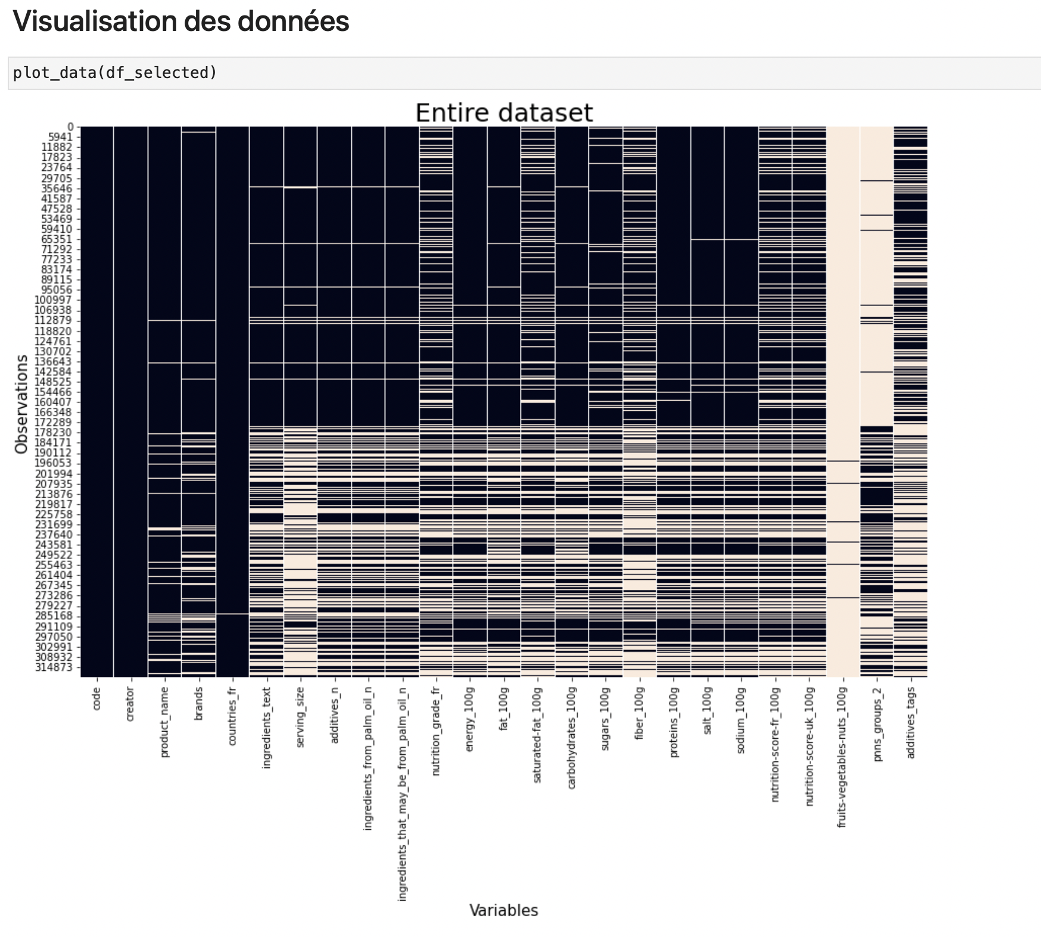
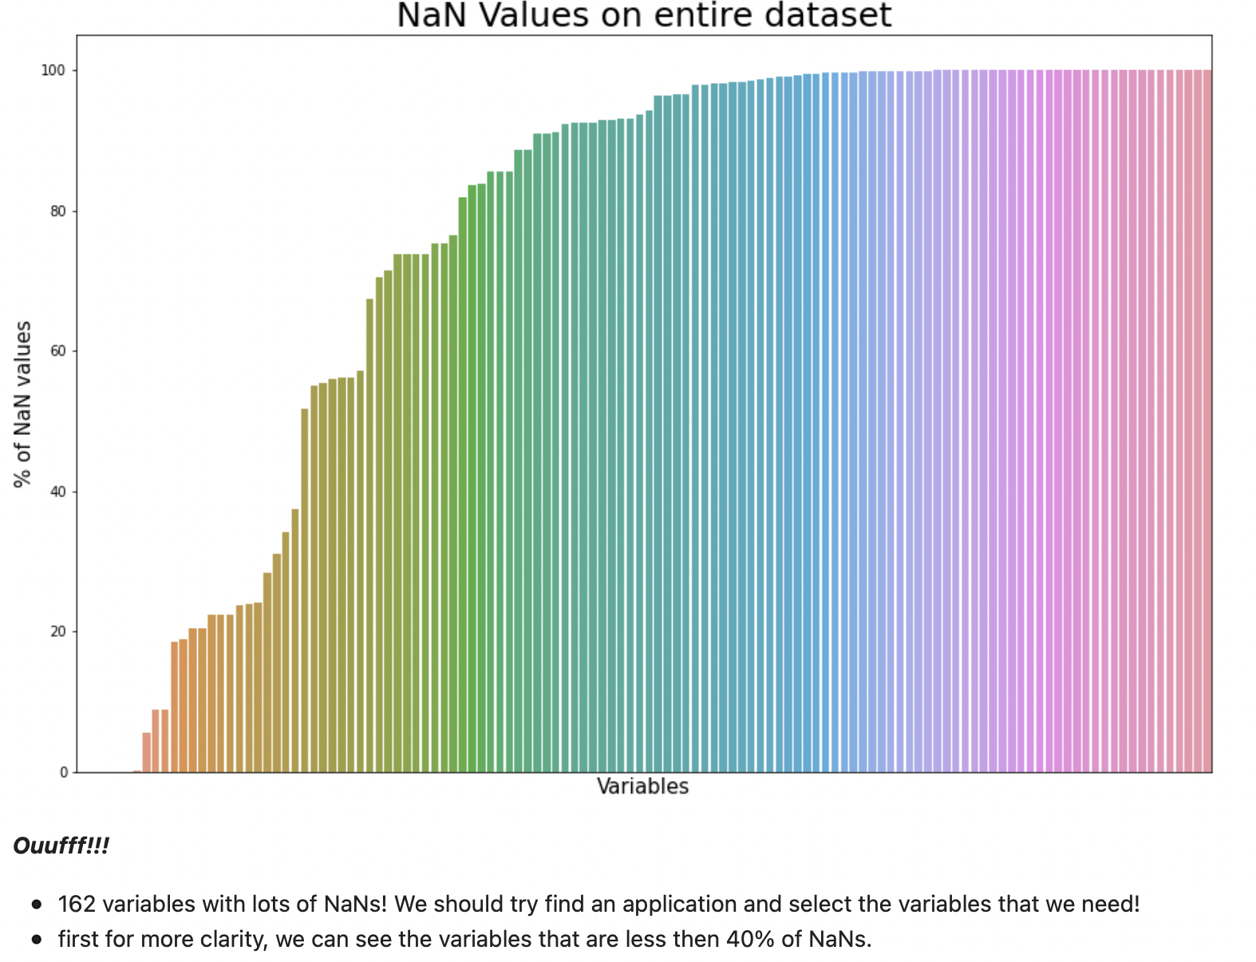
Description des données
Les informations générales sur la fiche du produit : nom, date de modification, etc.
Un ensemble de tags : catégorie du produit, localisation, origine, etc.
Les ingrédients composant les produits et leurs additifs éventuels.
Les catégories de produits.
Des informations nutritionnelles : quantité en grammes d’un nutriment pour 100 grammes du produit.

Slide 5
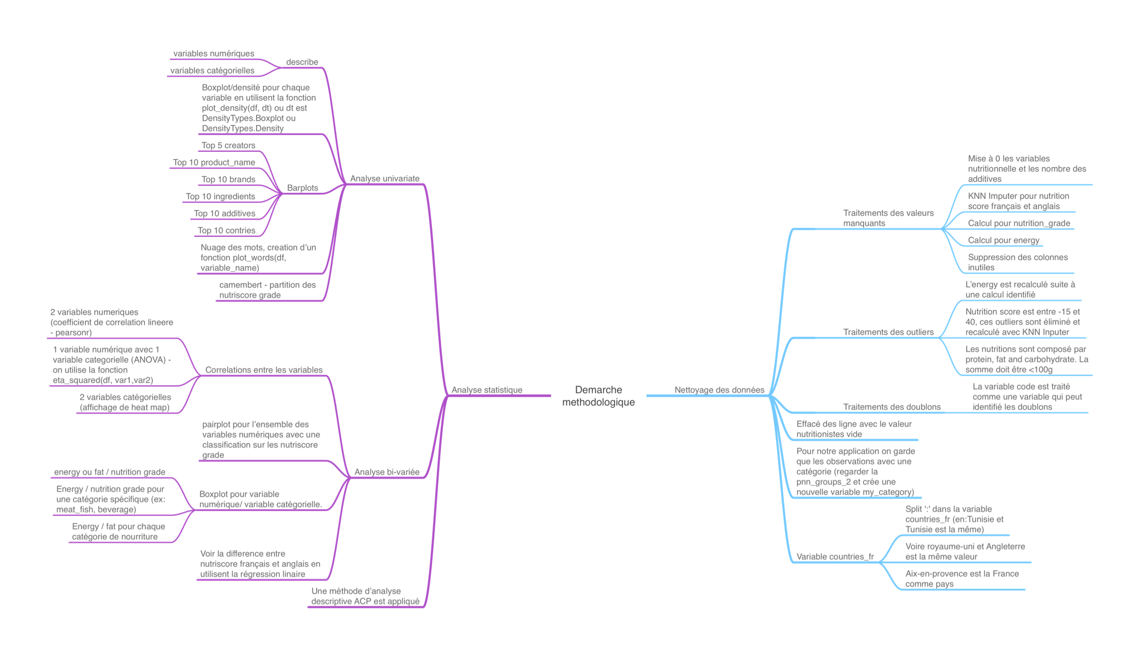
Démarche méthodologique

Slide 6
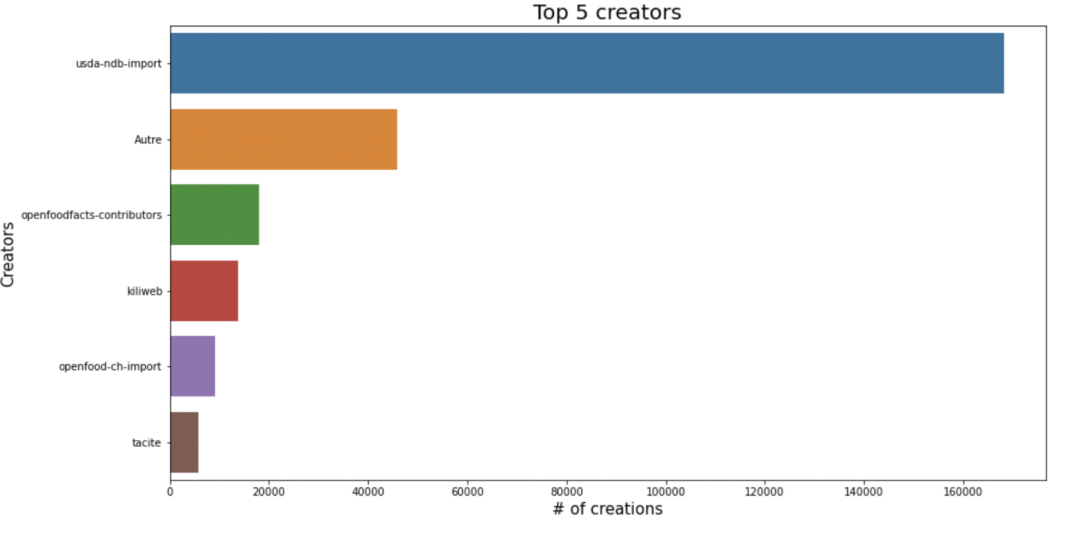
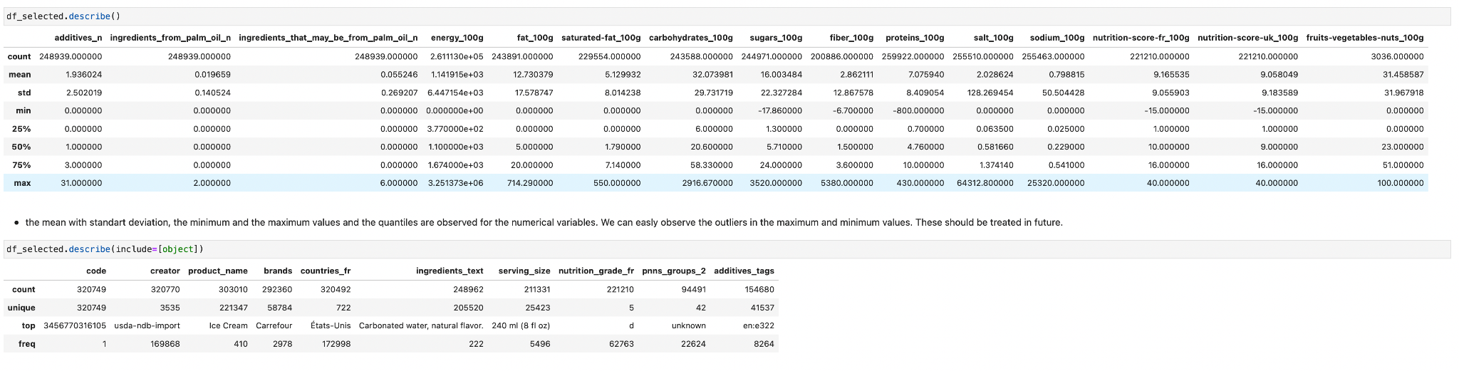
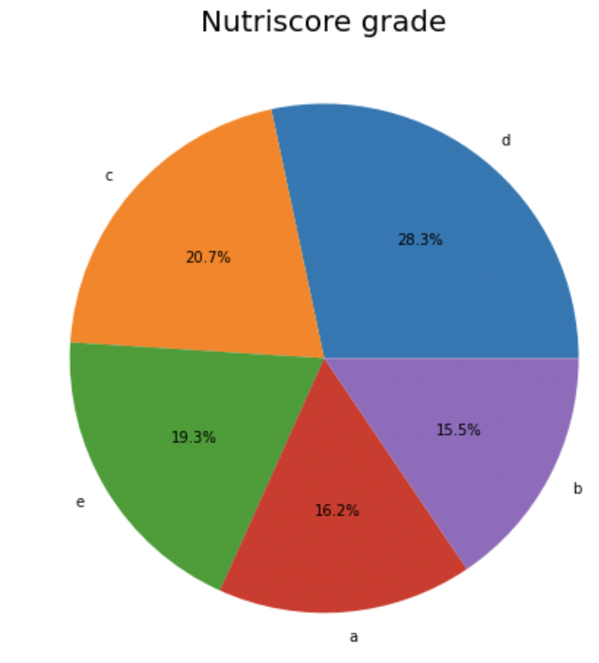
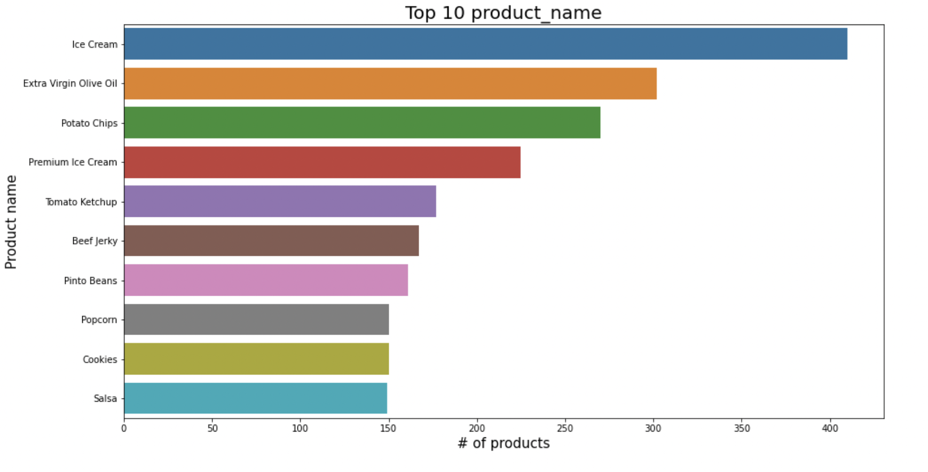
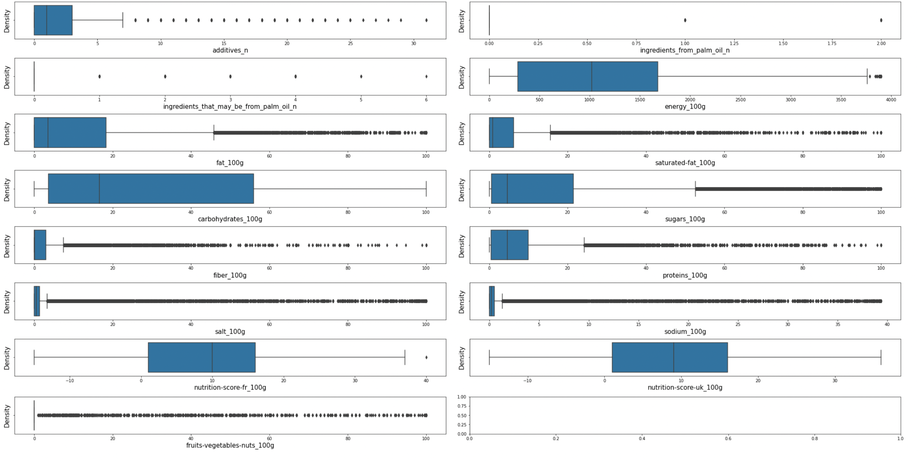
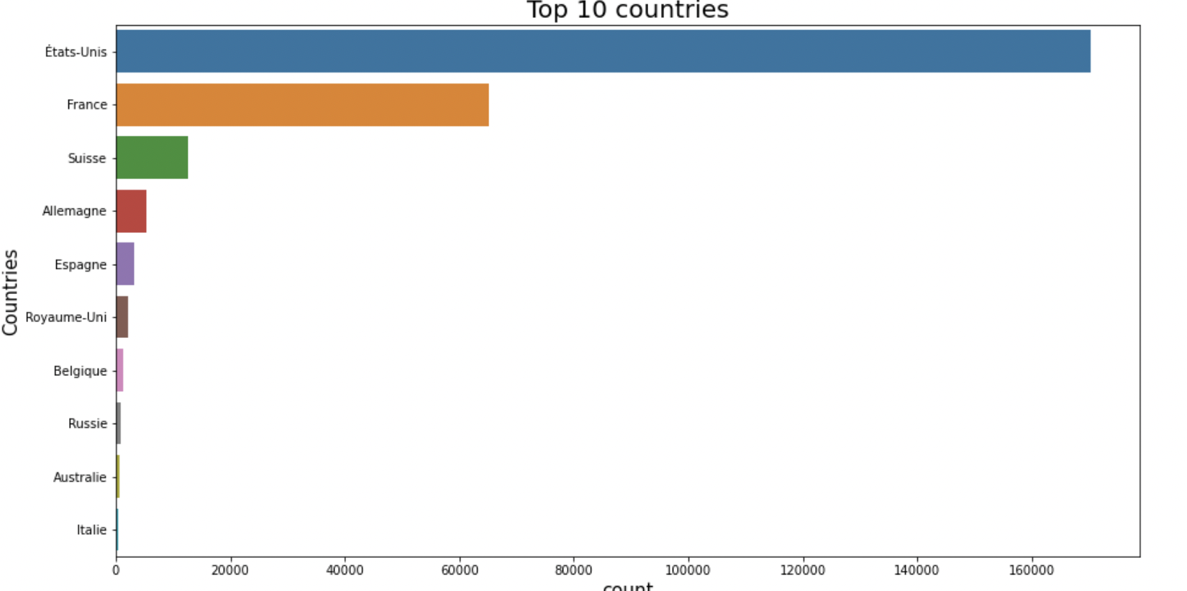
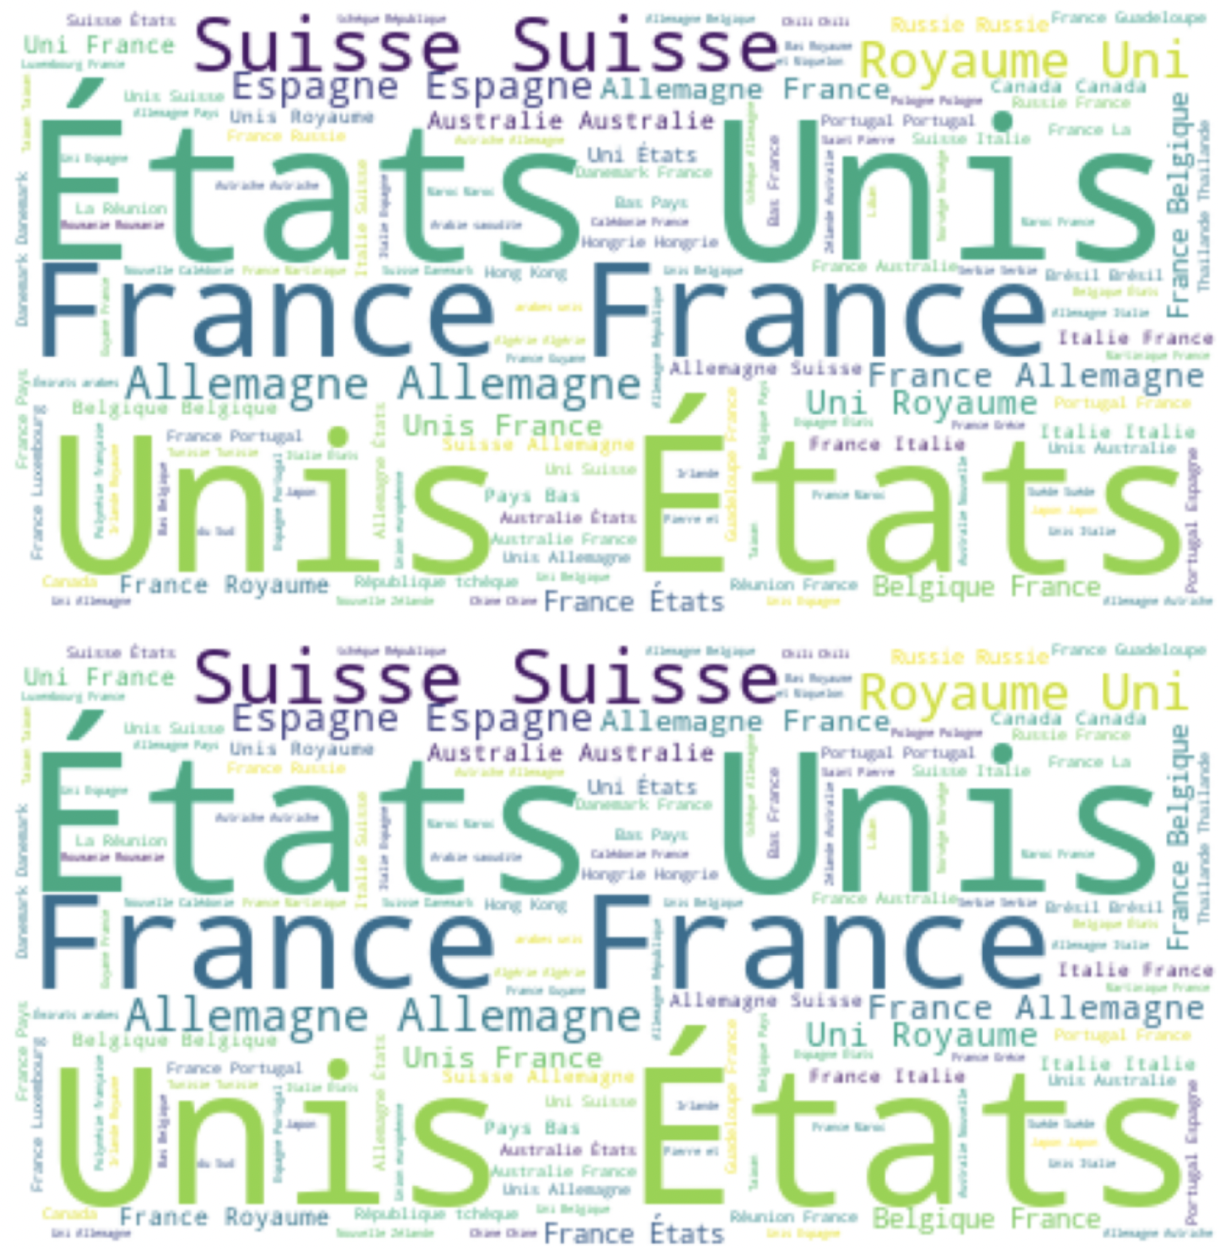
Analyse statistique univarié

Slide 7
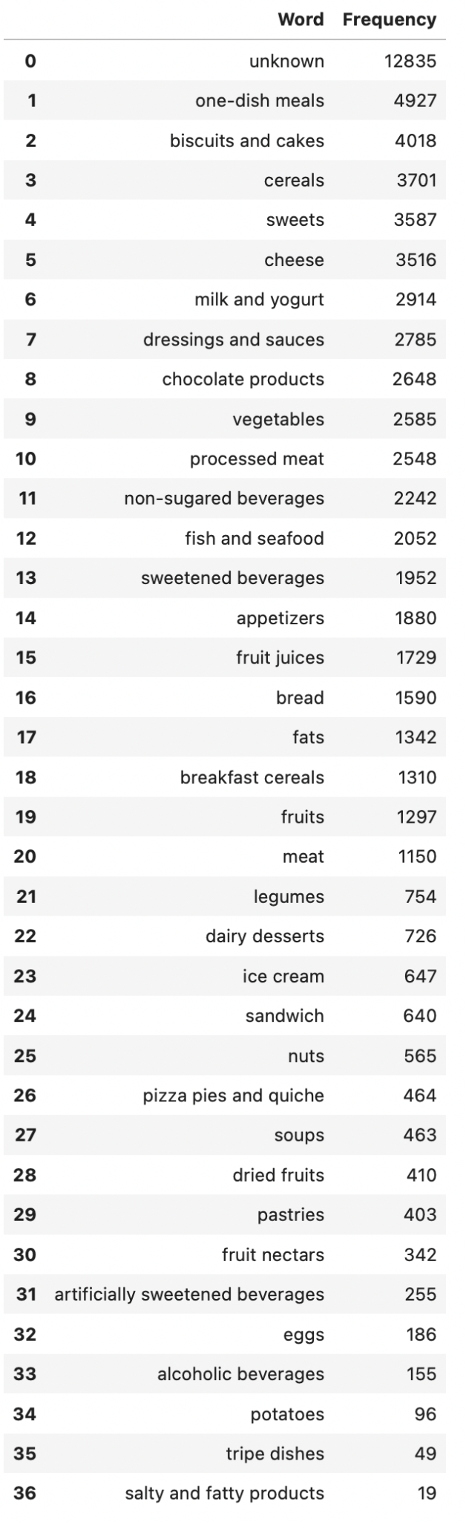
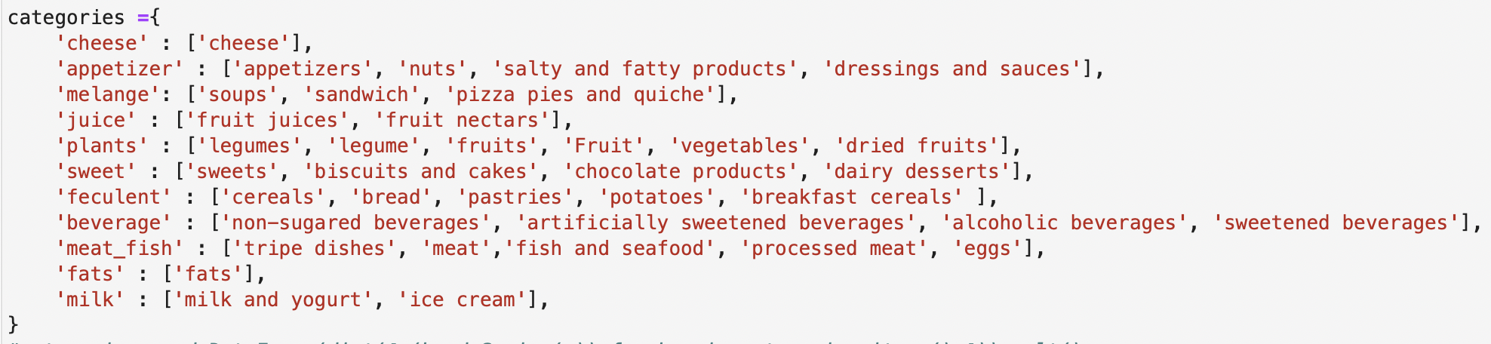
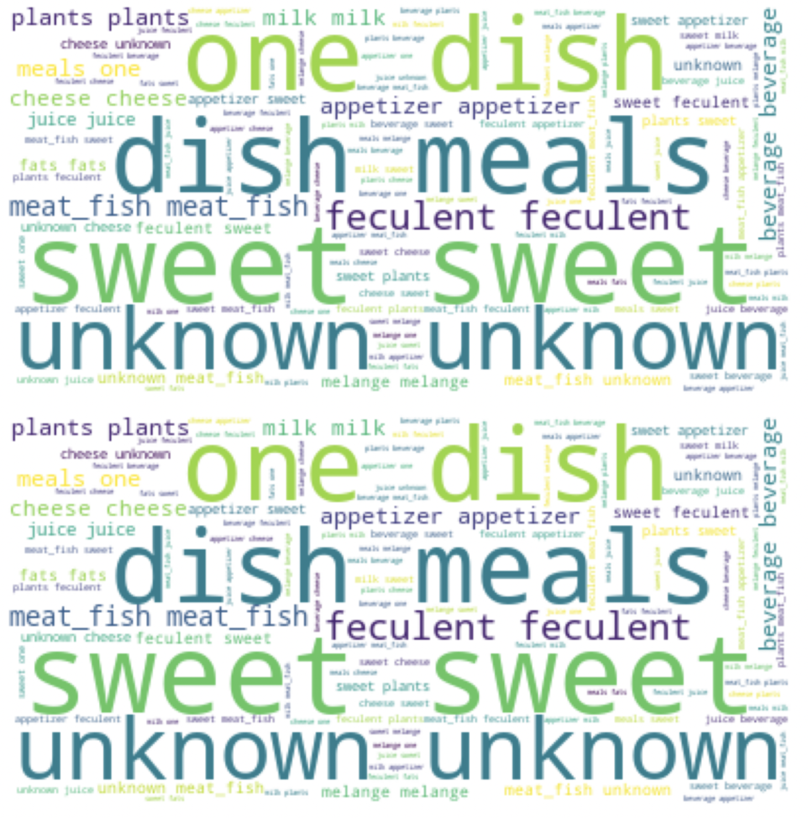
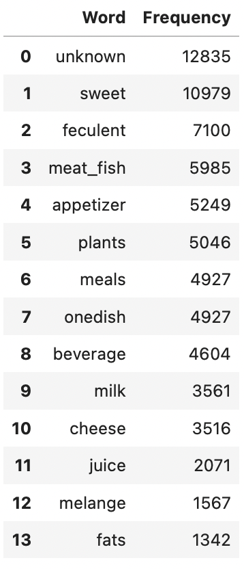
Analyse statistique univarié

Slide 8
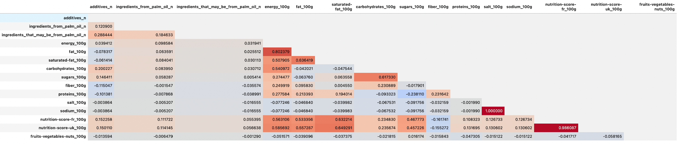
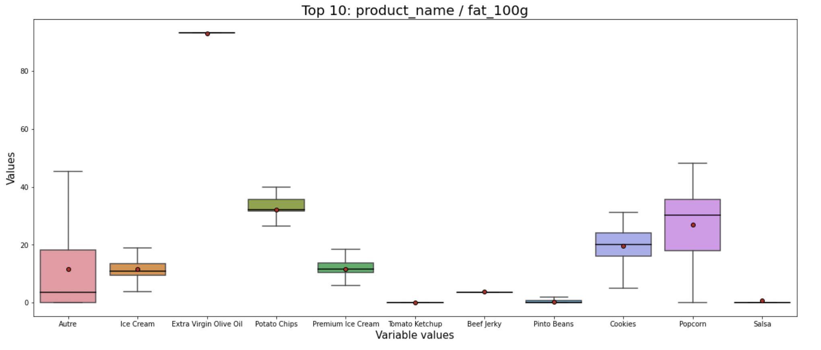
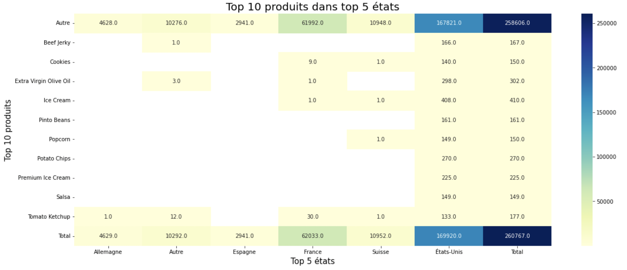
Analyse statistique bi-varié

Slide 9
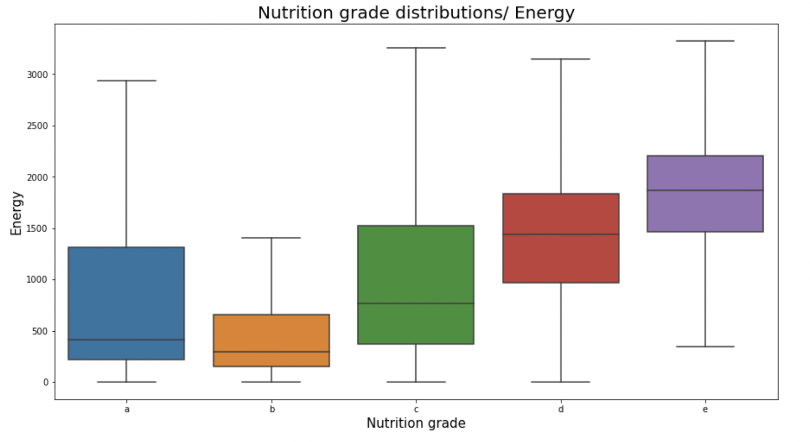
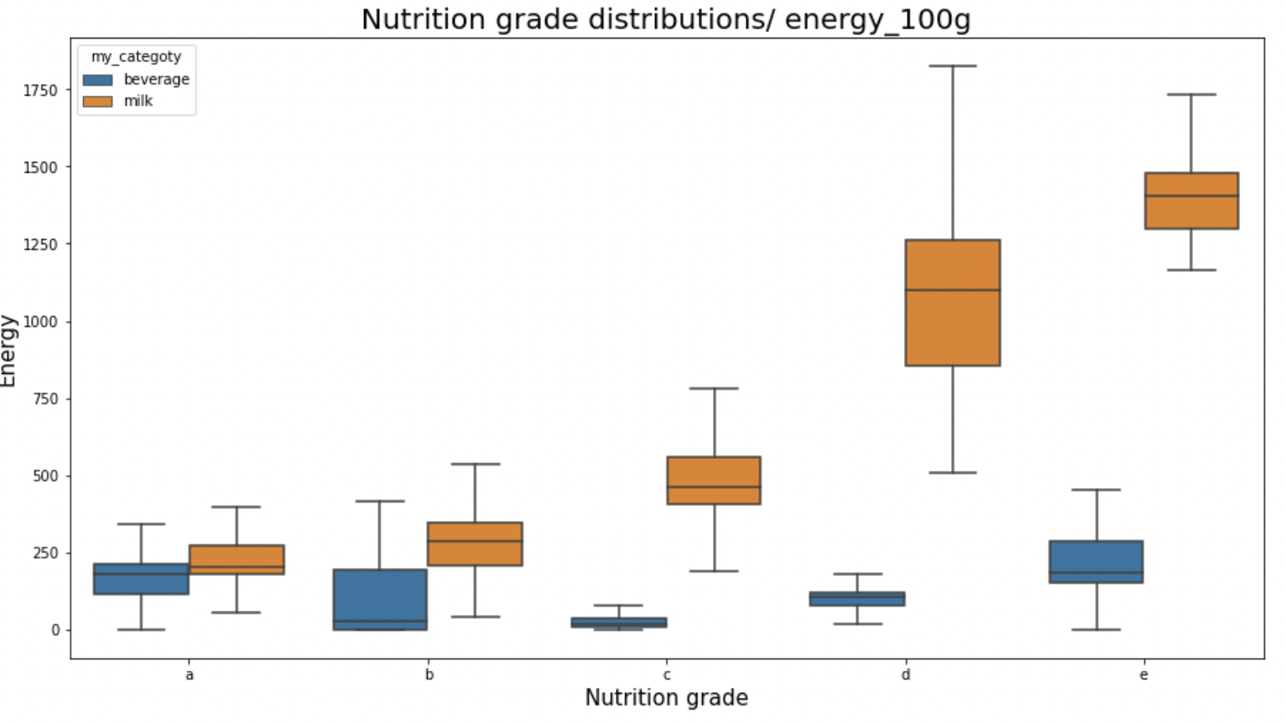
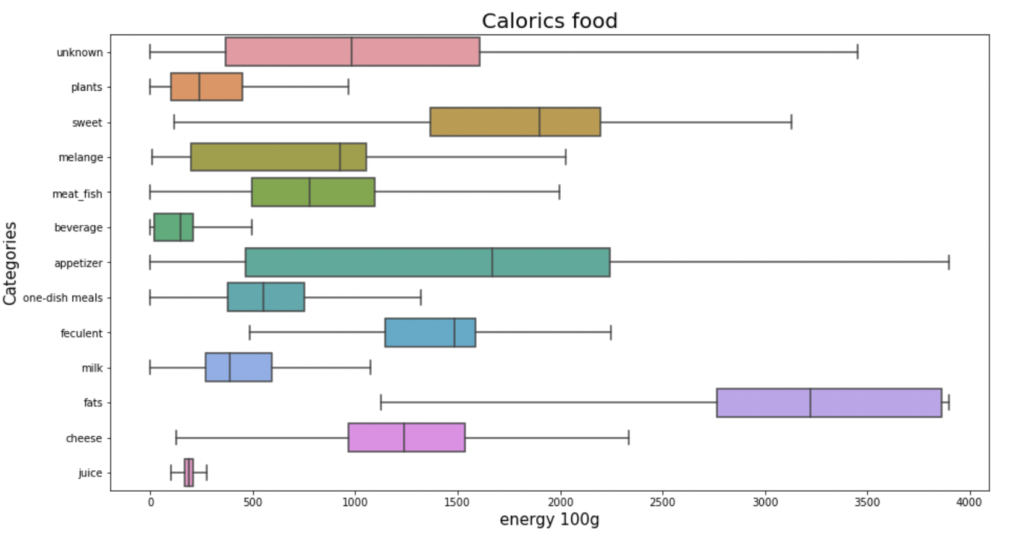
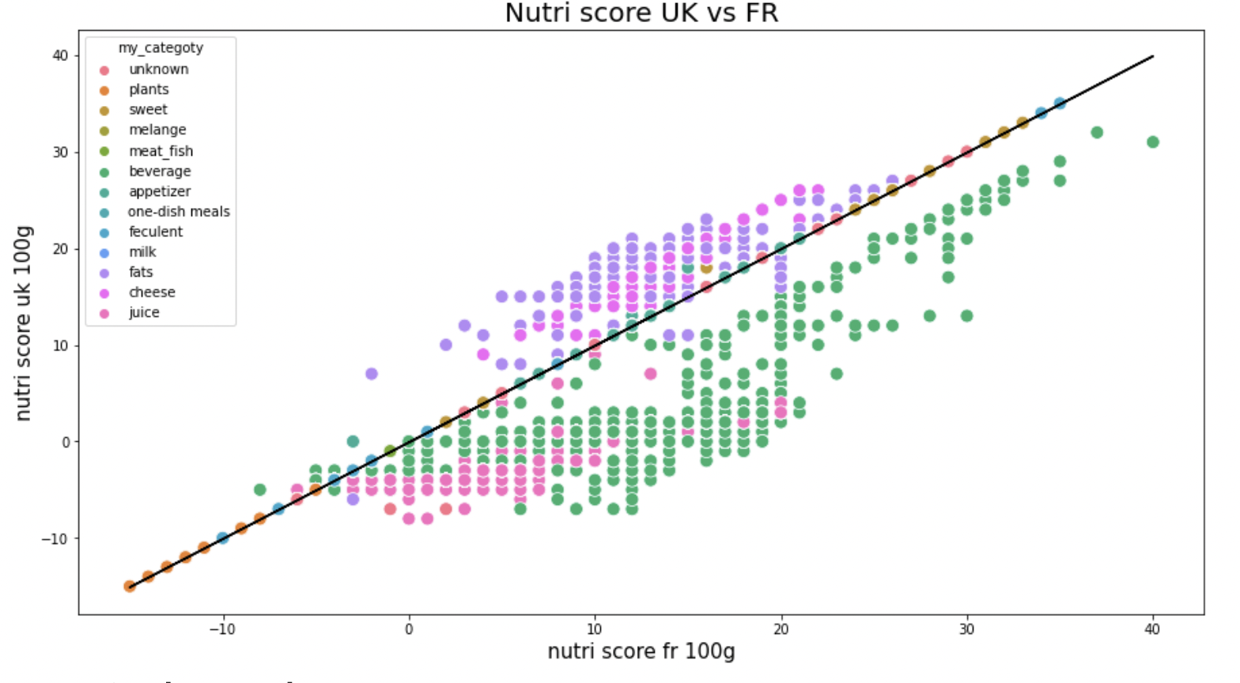
Analyse statistique bi-varié

Slide 10
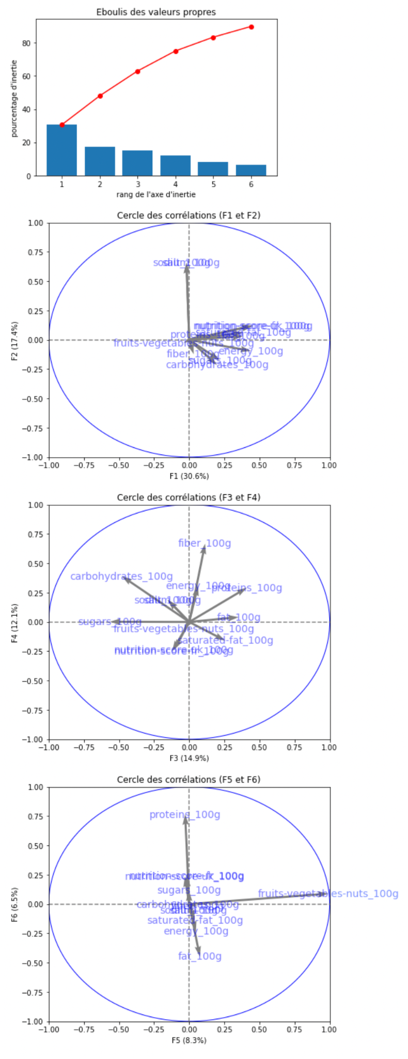
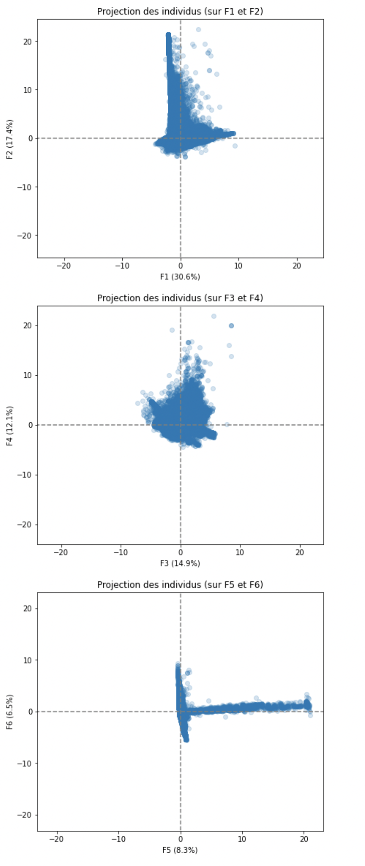
ACP
Realizing PCA with 6 composants capturing > then 80% of information.
Correlation between the initial variables with the obtained principal components.
The variable nutri-score-fr_100g, nutri-score-uk_100g, energy_100g is described by F1.
The variable sodium_100g is described by F2.
The variable sugars_100g is described by F3.
The variable fiber_100g is described by F4.
The variable fruits-vegetables-nuts_100g is described by F5.
The variable proteins_100g is described by F6.
Observe positive and negative correlations.
We have also made a projection of individuals.

Slide 11
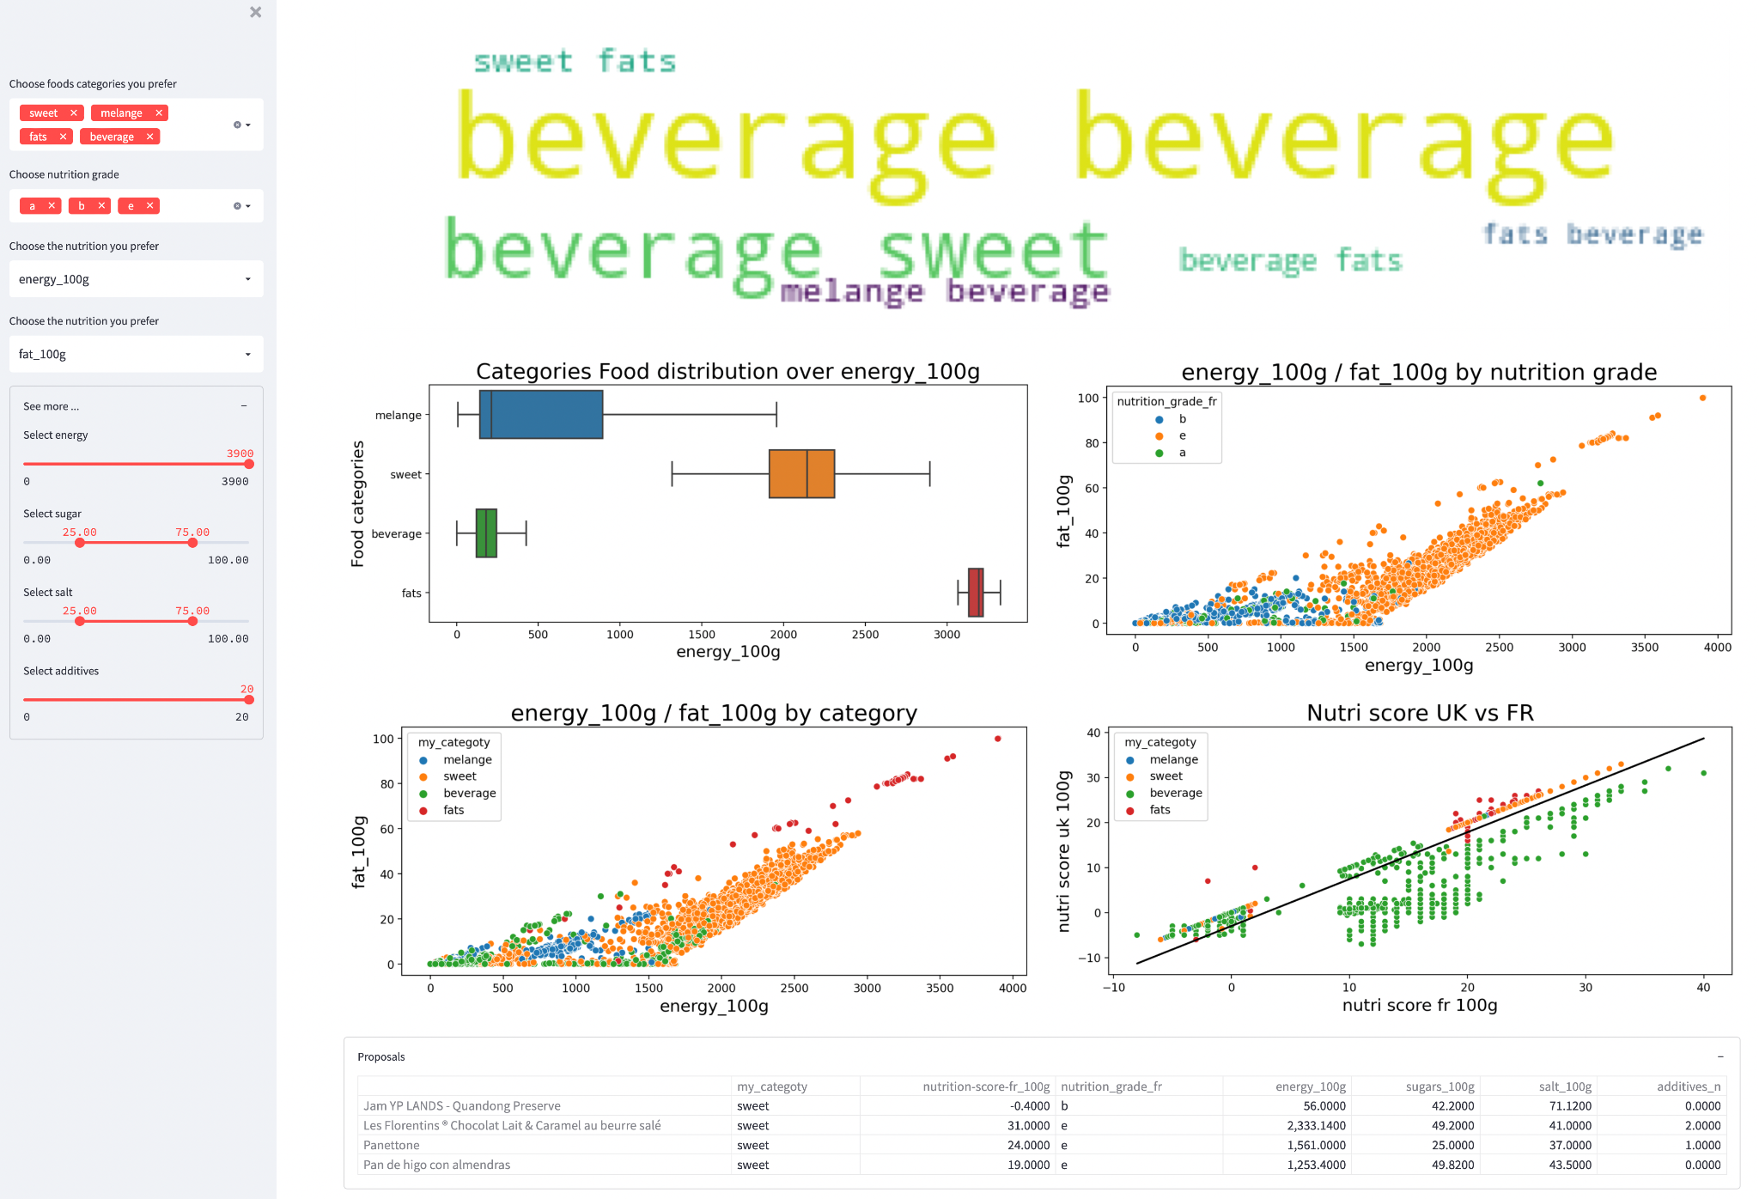
L’application web

